Slide 1
درس چهارم : راهنمایان الهی
تهیه کننده : جهان شیر

Slide 2
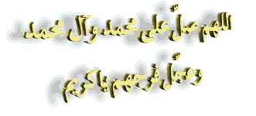
ضرورت : به دلیل ارائه الگو به دانش آموز فضای خالی زندگی واتفاقات آن در حوزه انبیاء توسط رسانه های بیگانه نیاز به این بحث را روشن می نماید.
اهداف :
دانش آموزان ضمن شناخت برخی از ویژگی های مشترک الهی آنها را به عنوان الگو برای سعادت خود قرار دهند .
دانش آموزان با شناخت ویژگی های پیامبران رفتار و عقاید فردی و اجتماعی خود را ارزیابی ونقد نمایند .

Slide 3
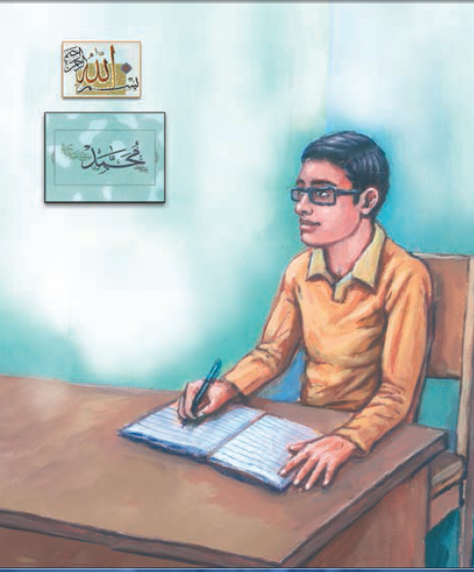
تصویر ورودی درس یک دانش آموز را که اهل علم و مطالعه است نشان می دهد .
فضای اتاقش با نام خداو رسول اکرم (ص) مزیّن شده .

Slide 4
تحلیل درس
وروديه:
1-رسالت وروديه در حوزه ي ضرورت وجود الگو به طور كلي است و سپس تسري همين ضرورت به بحث دين و داشتن الگوهاي ديني براي رسيدن به سعادت .
2- وروديه براي مخاطب كاملا مانوس و ملموس و عيني است . قابليت اجرا را دارد. بنابراين به صورت عملي انجام شود.
2- از اين وروديه در آزمون ها سئوال پرسيده نمي شود. (اين وروديه در درس صرفا طريقيت دارد نه موضوعيت)
متن درس:
1-: با توجه به ارائه ي شواهد از زندگي حضرت ابراهيم، حضرت نوح، حضرت موسي، حضرت ايوب در اين درس ضرورت دارد بخشهاي مربوط به داستان هر كدام مطالعه شود و تسلط كامل بر آن بخشها صورت گيرد.
ويژگي اول: تسليم در برابر امر خداوند( رابطه ي شخصي رسولان با خداوند)
1- عموم مخاطبان با داستان حضرت ابراهيم در اين بخش تا حدودي آشنا هستند اما با داستان حضرت موسي وحضرت ايوب كاملا نا آشنا مي باشند .

Slide 5
2- داستان مربوط به حضرت موسي قطعا سئوالاتي را ايجاد خواهد كرد . اين سئوالات با محوريت بحث عصمت انبياء خواهد بود. آيا قتل با عصمت همخوان است؟( راهنماي معلم)
فعاليت كلاسي اين بخش واگرا است. لذا در كلاس انجام مي شود. با مشاركت فعال دانش آموزان ، در آزمون ها پرسيده نمي شود.
ويژگي مشترك دوم : استقامت و پايداري در راه خدا
همان نكات بخش قبل درباره پيامبران توجه شود .
فعاليت كلاسي واگرا نيست با مشاركت دانش آموزان وبا استفاده از اطلاعات پيشين انجام شود.
عامل استقامت در آيه مطرح شده است . احتياج به تبيين دارد.
ويژگي سوم : پيروي نكردن از عقايد باطل و مبارزه با آنها
1- همكار محترم بايد تسلط كافي بر جايگاه بت پرستي در فرهنگ دوره ي جاهليت داشته باشد.
2- جايگاه علم و تبعيت از عالمان مورد تاكيد در اين بخش است .( آزر و ابراهيم)
3- بحث تطير ( بد شانسي ) در فرهنگ جاهليت مطالعه شود.

Slide 6
نكته پاياني : ارتباط برقرار كردن ميان مباحث اين بخش با زندگي روزمره دانش آموزان از اهميت ويژه اي برخوردار است. انواع خرافات ،فال ها و...

Slide 7
محورهای درس :
تفهیم نقش الگو در زندگی و فلسفه وجود الگو
ابیات ابتدایی درس را بدون الگووبا الگو بنویسند .
حالا مقایسه کنید :به نظر شما کدام زیباتر است ؟

Slide 8
جملات کلیدی آغازین :
خداوند بهترین دین را برای انسان فرستاده است .
دین الهی توسط بهترین انسانها به نام ( پیام آور:نبی یا رسول: فرستاده ) به انسانها ابلاغ شده است .
ویژگی های پیامبران آنها را شایسته دریافت و ابلاغ پیام خداوند به انسانها نموده است .
آنها بهترین انسانهای زمان خود بوده اند.به همین دلیل از سوی خدا الگوی سایر انسانها معرفی شده اند.
لازمه سرمشق قرار دادن آنان ؛آشنایی با ویژگی های آنهاست.

Slide 9
سه ویژگی مهم پیامبران
پیروی نکردن از عقاید باطل ومبارزه با آنها
استقامت و پایداری در راه خداوند
تسلیم در برابر امر خداوند

Slide 10
1- تسلیم در برابر امر خداوند
قبل از بعثت:همه پیامبران قبل از بعثت یکتا پرست بودند .
همه پیامبران الهی مسلمان بوده اند ؛ تسلیم محض خواسته های خداوند . برای نمونه :
حضرت ابراهیم : دستور هجرت با اهل وعیال
حضرت موسی:دعوت فرعون به خداپرستی
حضرت ایوب : صبر در برابر تمام مشکلات وآزمایشها

Slide 11
تسلیم یعنی تحمل مصائب –رعایت حجاب واحکام الهی به خاطر خدا

Slide 12
استقامت و پایداری درراه خدا
مردم در برابر دین دو گروه بودند.
گروه دیگری به لذت های زودگذر دنیا دل خوش می کردندوبا این تصور که با پذیرش دین ، دنیای آنها به خطر می افتد، زندگی ابدی خود را نابود می کردند.
گروهی دعوت انبیاء را می پذیرفتند و با عمل به تعالیم آن از مشکلات متعدد نجات پیدا کرده و رستگار ی ابدی را نصیب خود می کردند.

Slide 14
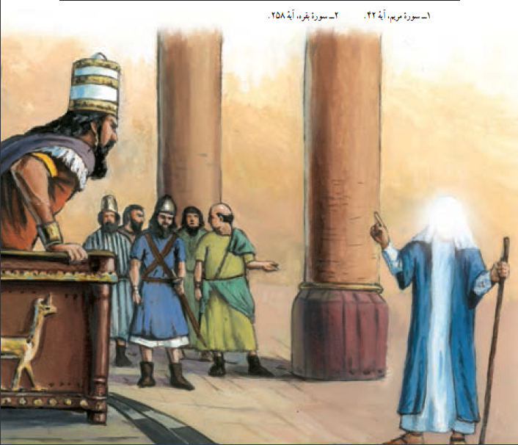
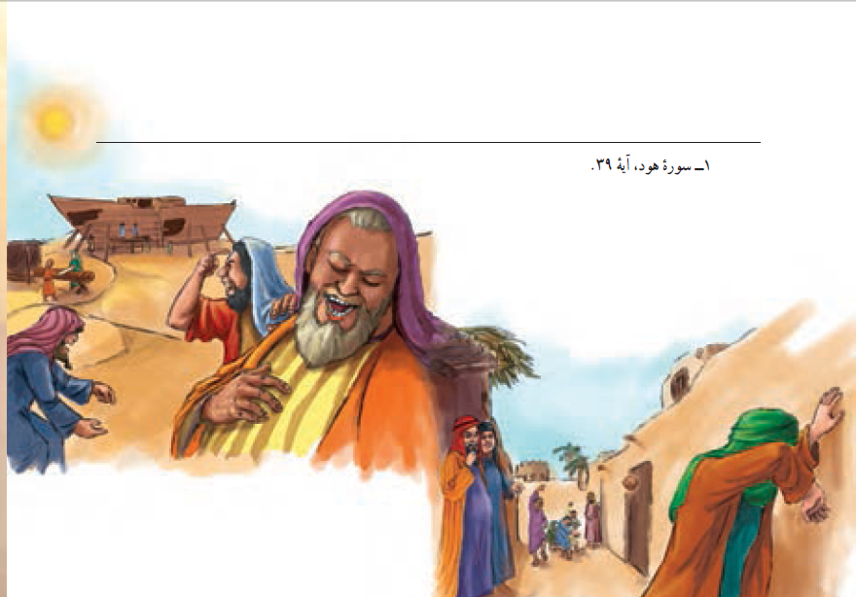
به این تصاویر دقت کنید :
درمورد زندگی حضرت نوح (ع)چه می دانید ؟
زندگی حضرت ابراهیم (ع) وپیامبر اکرم (ص)چه؟

Slide 15
به این آیه کاملاً دقت کنید : اولین چیزی که به ذهن شما می آید در مورد کدام یک از انبیاء است ؟

Slide 17
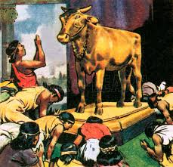
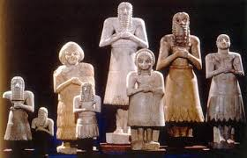
پیروی نکردن از عقاید باطل و مبارزه با آنها
مهم ترین رسالت همه انبیاء دعوت مردم به یکتا پرستی بود .
مردم دوران پیامبران بت پرست و .... بودند وخیر و شر را از سوی آنها می دانستند.
در زمان حضرت موسی (ع)گوساله ای از طلا ساختند و او را منشاء خوبی وثروت دانسته و به دور او طواف می کردند.
مردم زمان پیامبر اکرم (ص) دربرابر بتنهای ساخته شده از سنگ و چوب سجده می کردند و آنها را مایه خیر وبرکت می دانستند.

Slide 19
کلمه محوری این فعالیت علم است.

Slide 20
نگاه مردم به پیامبران الهی به گونه ای بود که آنها را عامل بدشانسی می دانستند.
عقاید باطل و خرافی منحصر به زمان پیامبران نبوده است .

Slide 21
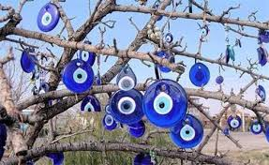
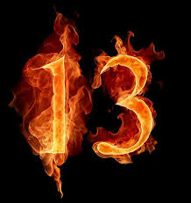
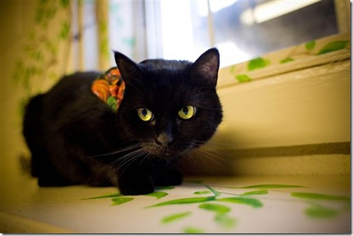
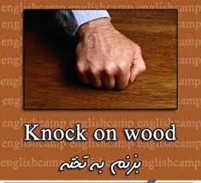

Slide 22
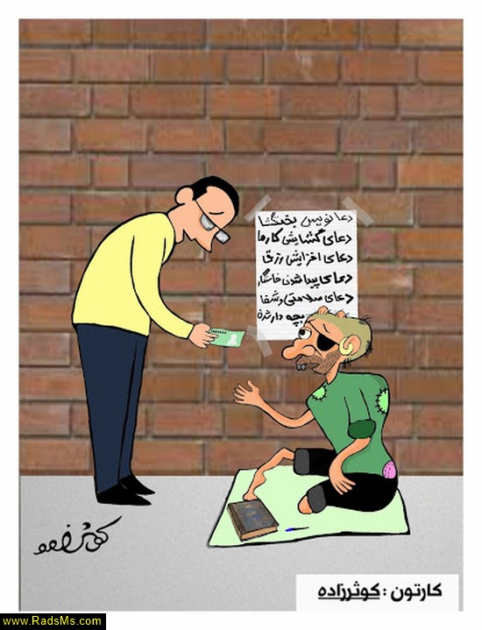
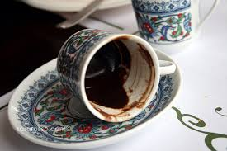
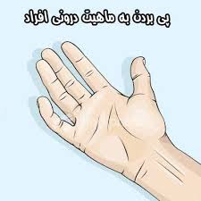

Slide 25
